Slide 1

Kovové konstrukce I
BOA008
Ing. Martin Vild, Ph.D.
9/2024

Slide 2
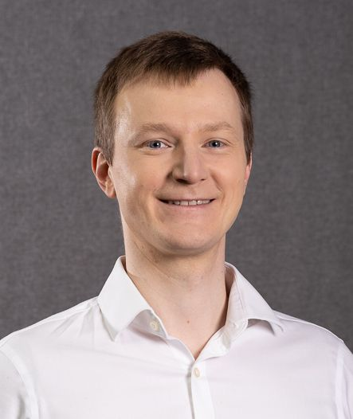


Prezentuje
Ing. Martin Vild, Ph.D.
IDEA StatiCa – Product Owner
VUT FAST – Odborný asistent
Výzkum:
Přípoje ocelových konstrukcí
Metoda konečných prvků
Scopus Author ID: 56188615700
Člen komisí:
CEN/TC 250/SC 3/WG 8 "Evolution of EN 1993-1-8 - Joints and connections“
ECCS TC10 “Structural Connections”
Web:
https://www.fce.vutbr.cz/KDK/vild.m/
email: martin.vild@vutbr.cz
Kancelář: C203
Konzultace: Čtvrtek 10–11

Slide 3
Už máte
Vaznice
Vazník
Výkres vazníku
Jeřábová dráha
Sloup
  Zatížení

Slide 4
Obsah
Sloupy
  Návrh
  Špička – plnostěnná
  Dřík
    Plnostěnný
    Příhradový
Notes:
Dimenzování průřezu dříku a špičky sloupu.
Sloup bude posouzen na vnitřní síly z nejnepříznivější kombinace zatěžovacích stavů.

Slide 5
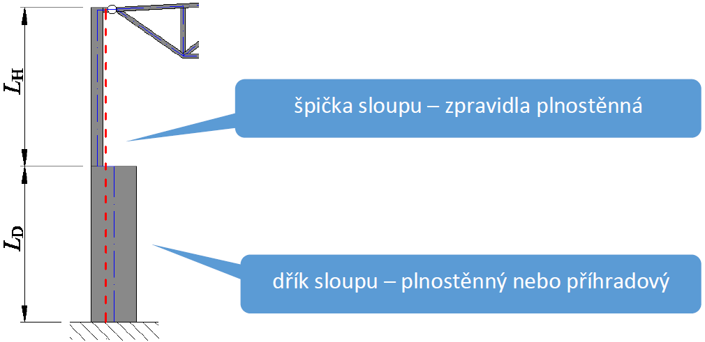
Dimenzování sloupu

Slide 6
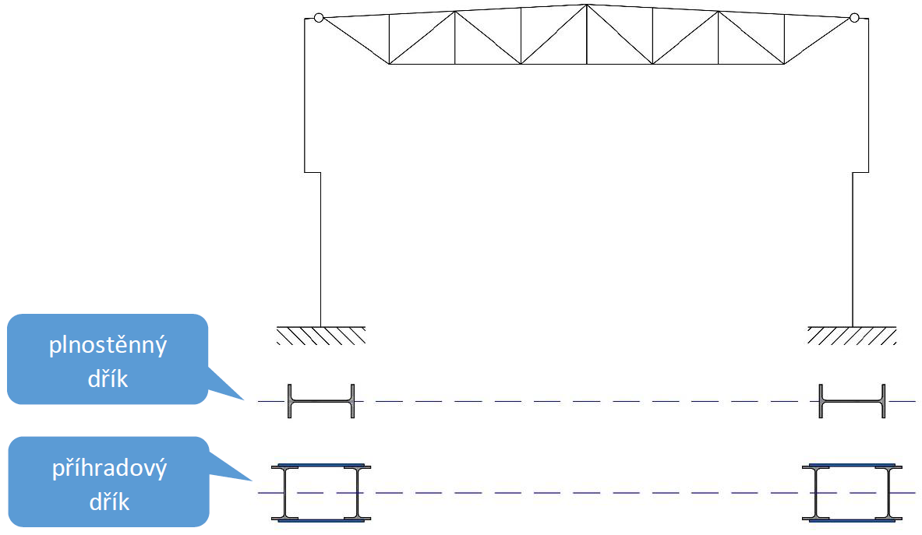
Dispozice
Notes:
Průřezy sloupů v příčné vazbě jsou orientovány tak, aby měly větší tuhost v rovině příčné vazby.

Slide 7
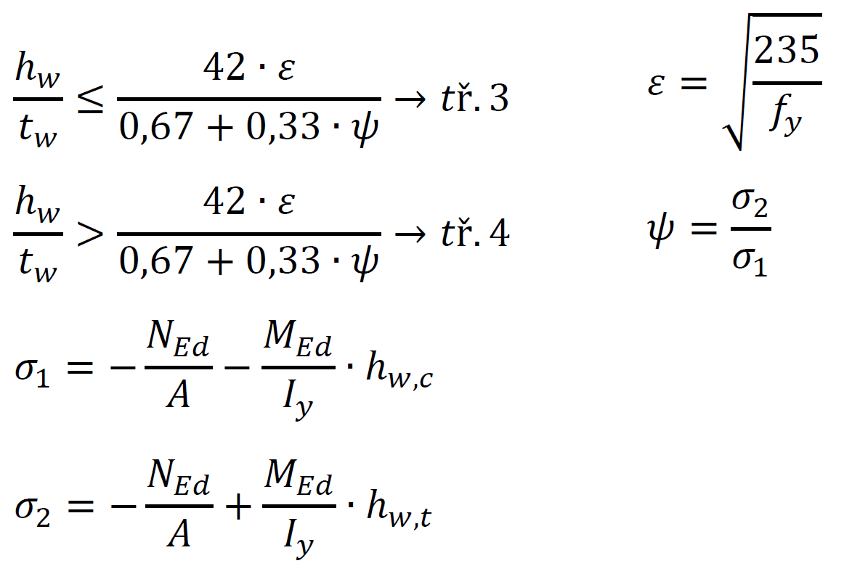
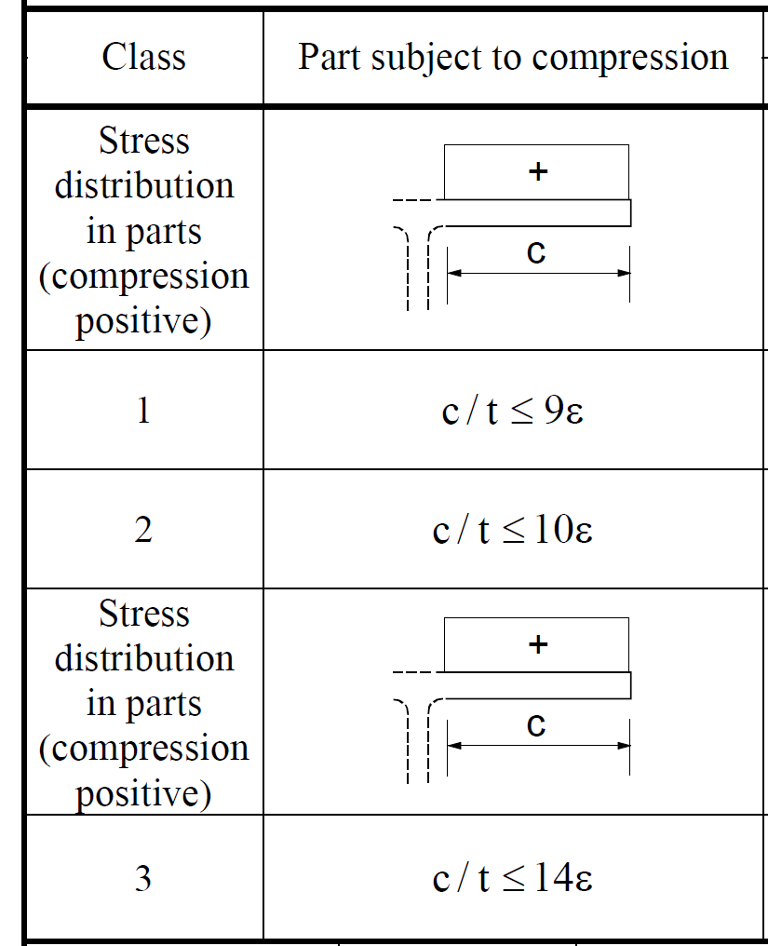
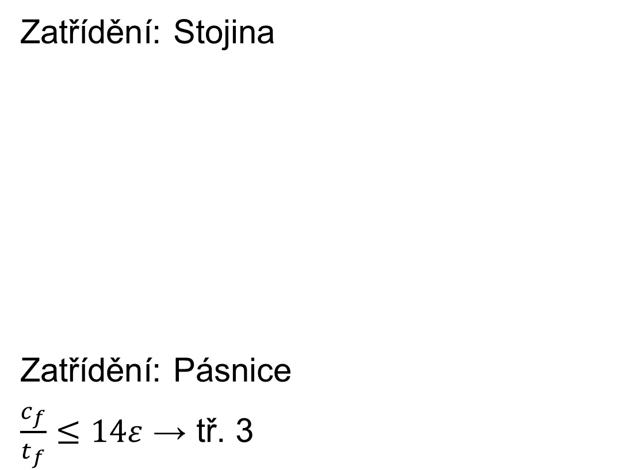
Plnostěnný dřík
Zatřídění (EN 1993-1-1, Tab. 5.2)
Zatřídění: Stojina
Zatřídění: Pásnice
$\frac{c_{f}}{t_{f}}≤14ε$ → tř. 3
Notes:
Průřez je vhodné navrhnout tak, aby byl klasifikován nejvýše třídou 3. Průřezy třídy 4 vykazují složitější chování v důsledku tzv. lokálního boulení při tlaku a ohybu
Pro zatřídění je rozhodující stojina průřezu vzhledem ke své vysoké štíhlosti.
V rámci následujících výpočtů je předpokládán průřez tř. 3. Níže uvedené podmínky spolehlivosti nejsou platné pro průřezy tř. 4!

Slide 8
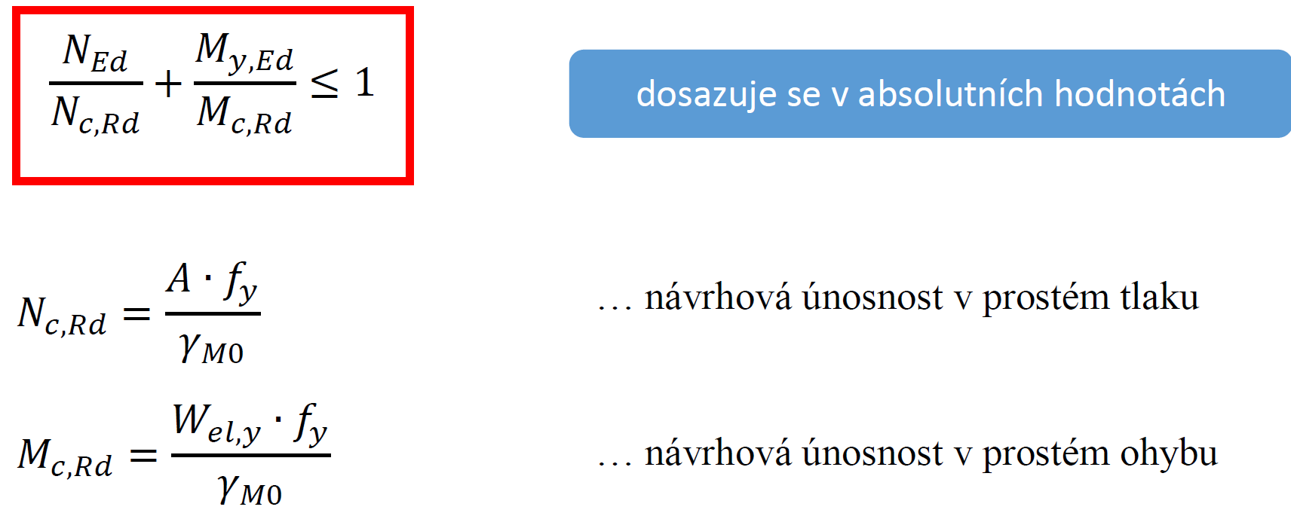
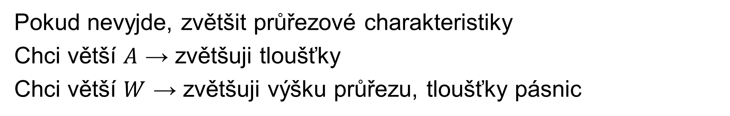
Plnostěnný dřík – prostá pevnost
Pokud nevyjde, zvětšit průřezové charakteristiky
Chci větší $A$ → zvětšuji tloušťky
Chci větší $W$ → zvětšuji výšku průřezu, tloušťky pásnic
Notes:
Pro dimenzování bude rozhodující posouzení na vzpěrný tlak a ohyb s klopením. Nejprve je však vhodné posoudit průřez pouze na prostou pevnost (bez stabilitních jevů). Pokud by nevyhovoval již na prostou pevnost, je nutno zvětšit průřez.

Slide 9
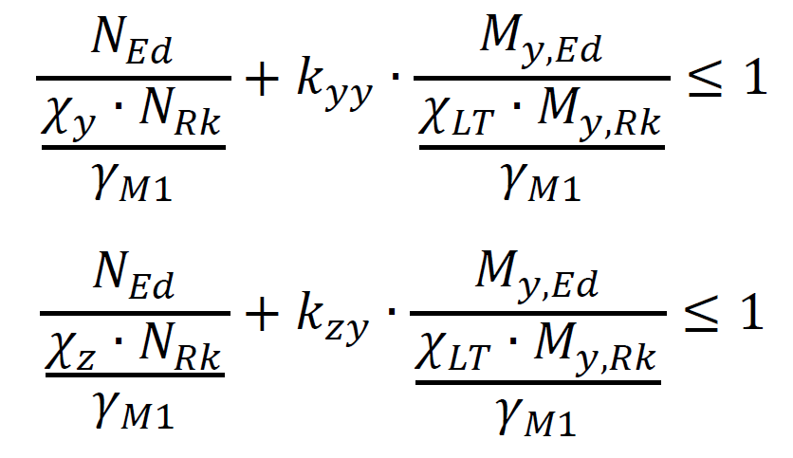


Plnostěnný dřík
Vzpěr a klopení (EN 1993-1-1, 6.3.3)
$L_{cr,y}$ $≈2,5∙L_{D}$
$$L_{cr,z}=L_{D}$$

Slide 10
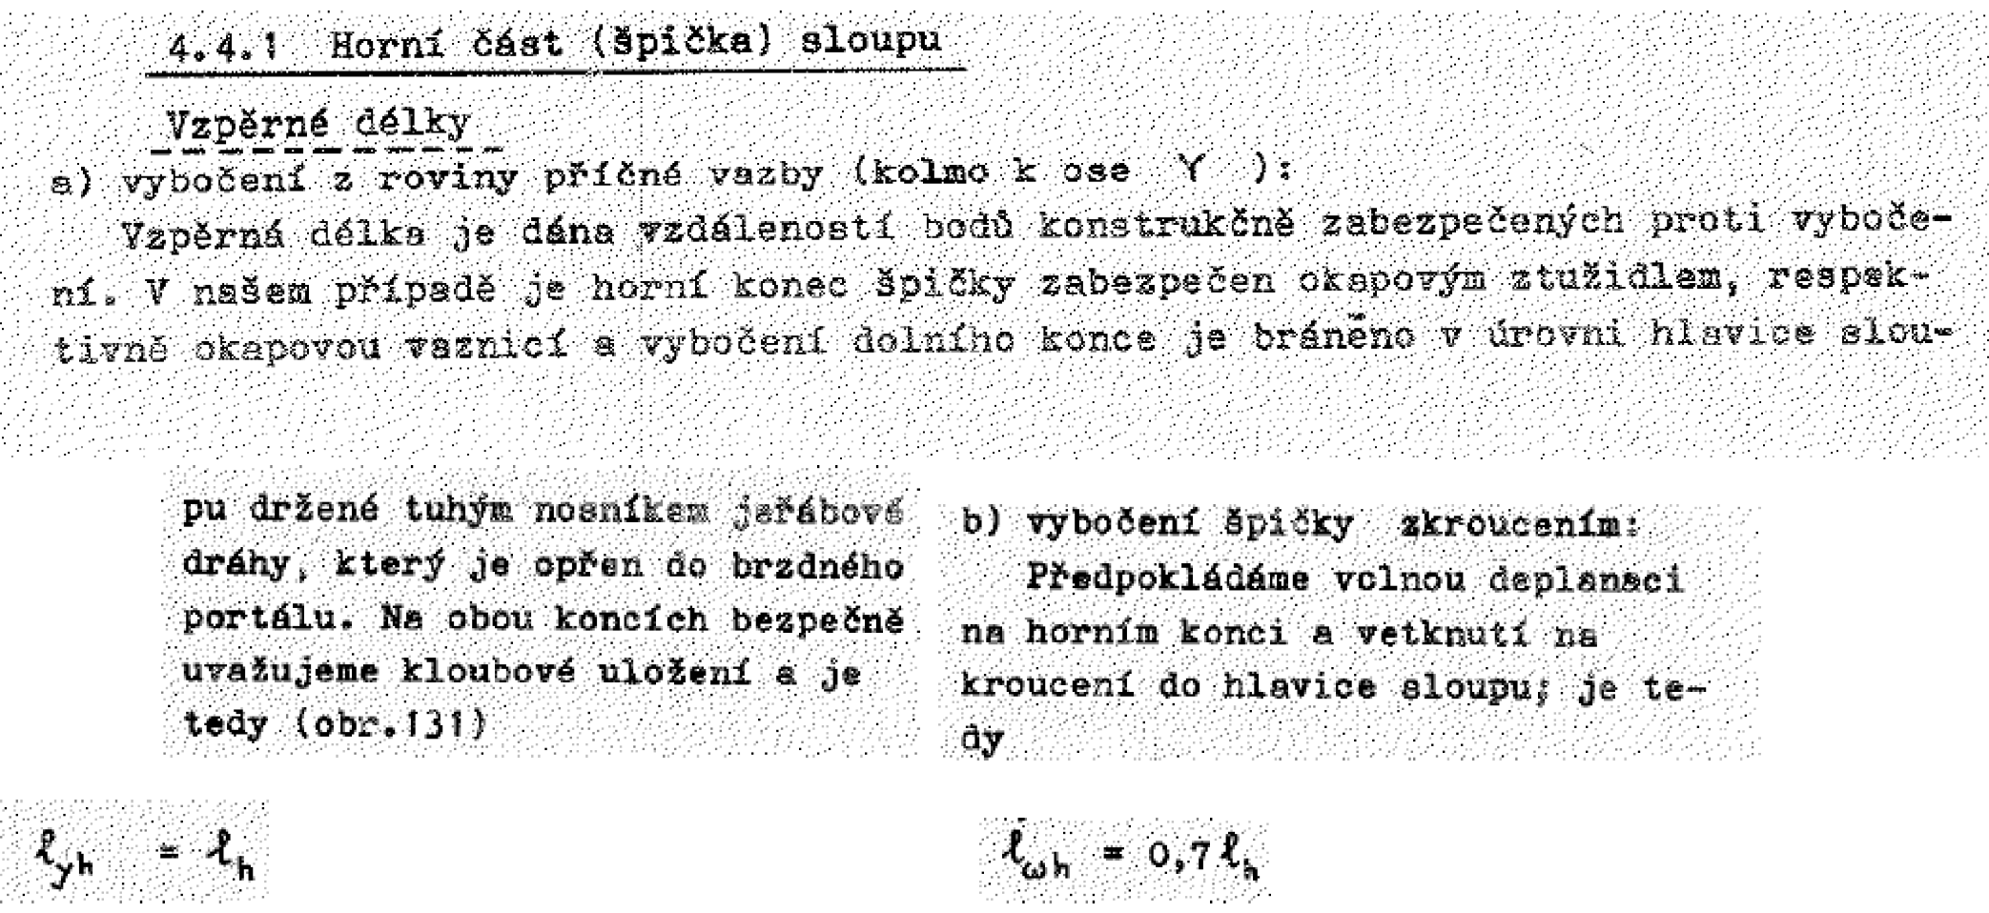
Vzpěrné délky
Jiné značení os!
y→x
z→y

Slide 11
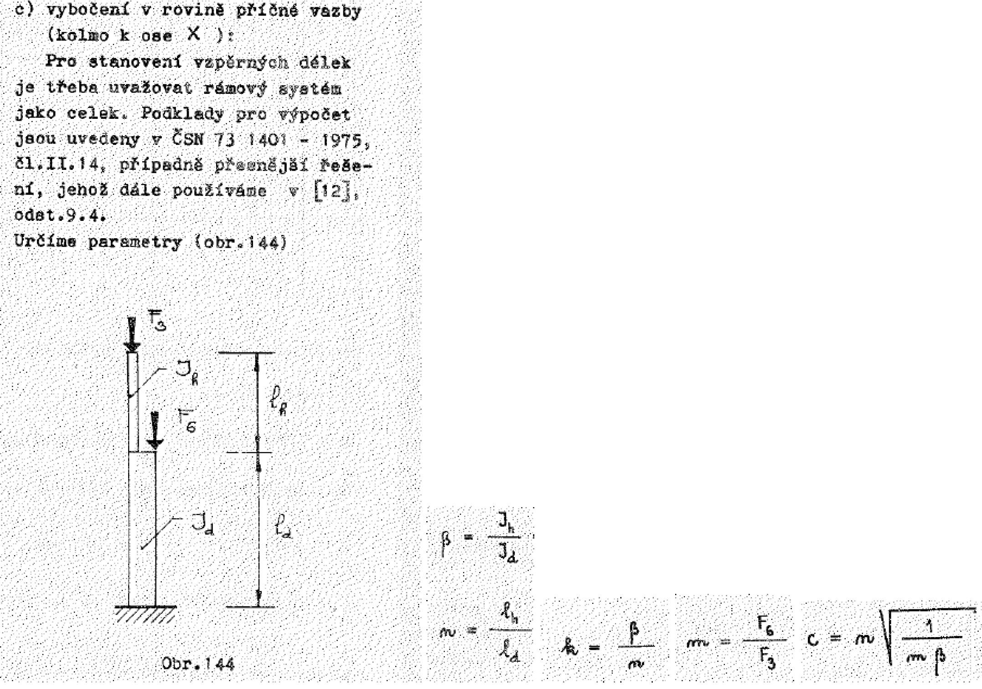
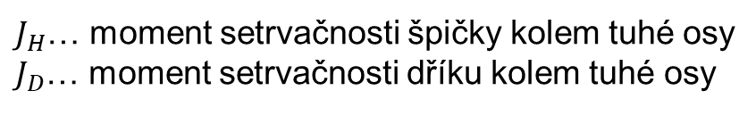
$J_{H}$… moment setrvačnosti špičky kolem tuhé osy
$J_{D}$… moment setrvačnosti dříku kolem tuhé osy

Slide 12
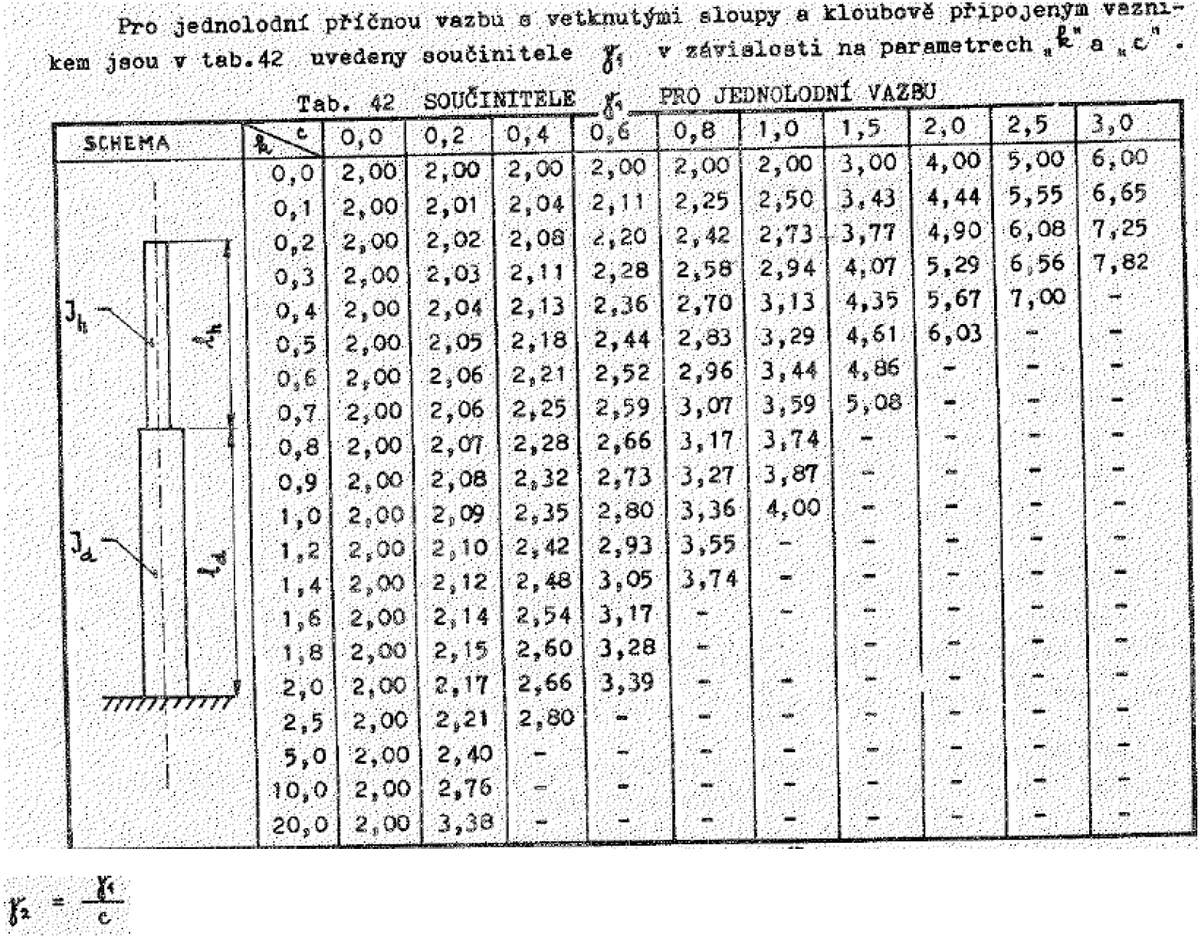

Slide 13
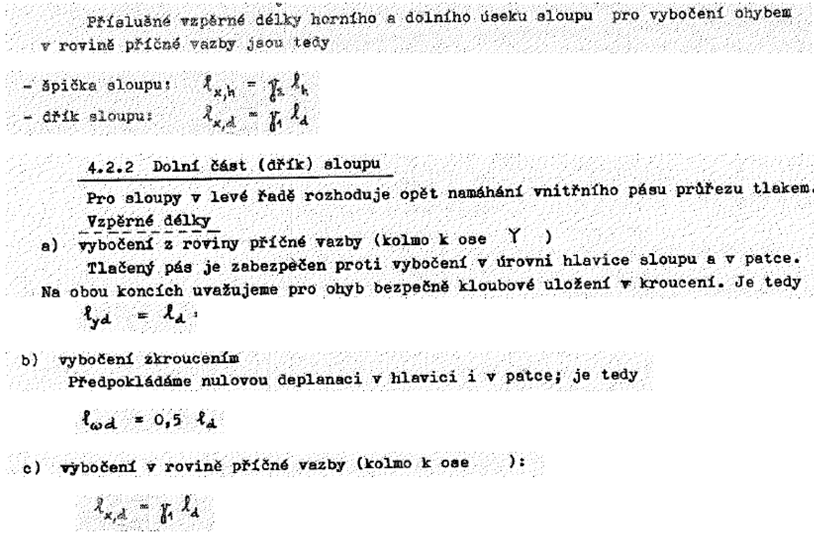
MELCHER, J., STRAKA, B. Kovové konstrukce. Konstrukce průmyslových budov. Praha: SNTL – Nakladatelství technické literatury, 1985.

Slide 14
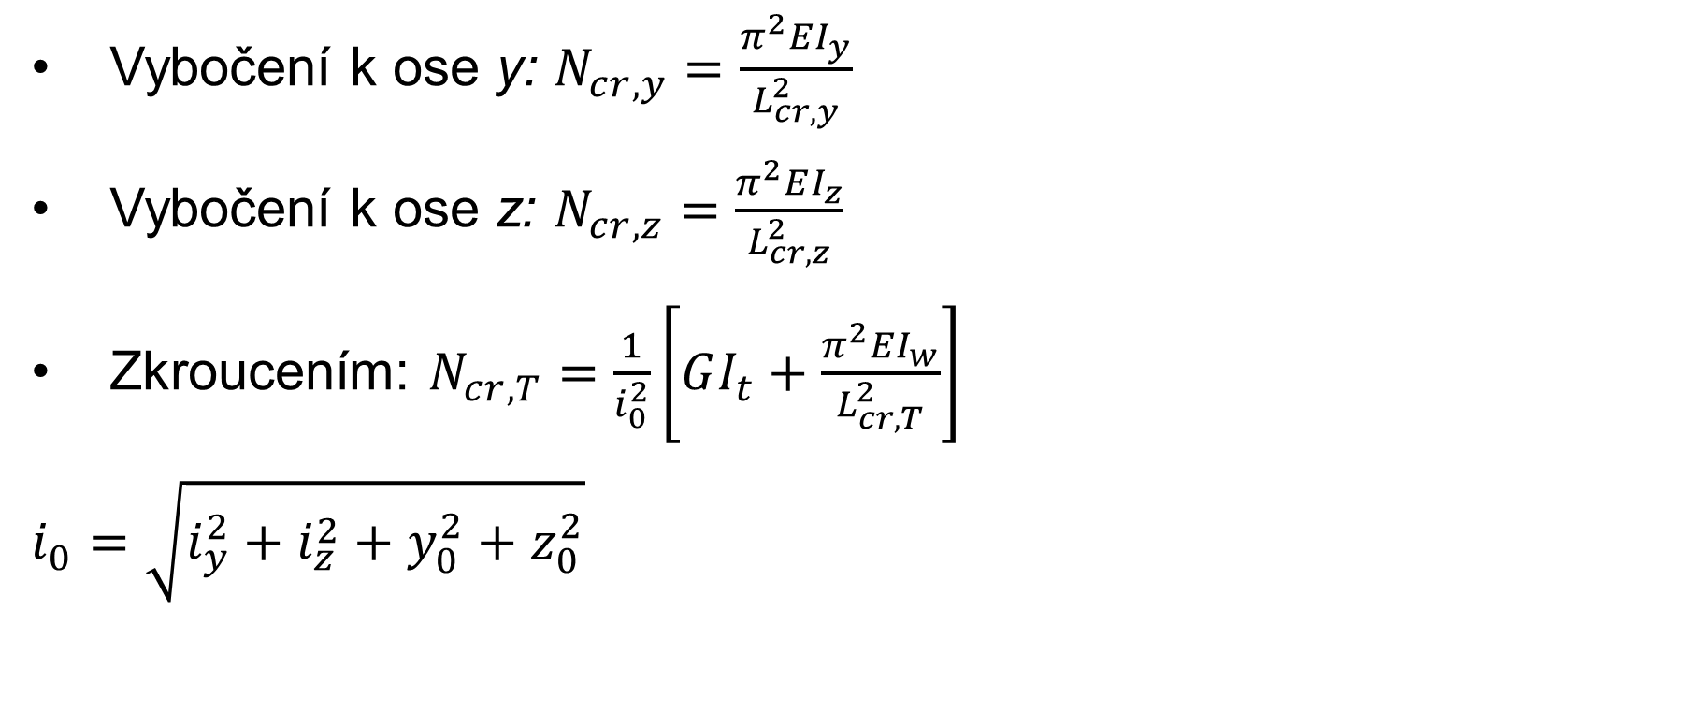
Vzpěr
Otevřené, dvouose symetrické průřezy
Vybočení k ose y: $N_{cr,y}=\frac{π^{2}EI_{y}}{L_{cr,y}^{2}}$
Vybočení k ose z: $N_{cr,z}=\frac{π^{2}EI_{z}}{L_{cr,z}^{2}}$
Zkroucením: $N_{cr,T}=\frac{1}{i_{0}^{2}}\left[GI_{t}+\frac{π^{2}EI_{w}}{L_{cr,T}^{2}}\right]$
$i_{0}=\sqrt{i_{y}^{2}+i_{z}^{2}+y_{0}^{2}+z_{0}^{2}}$
k ose y
k ose z
zkroucením

Slide 15
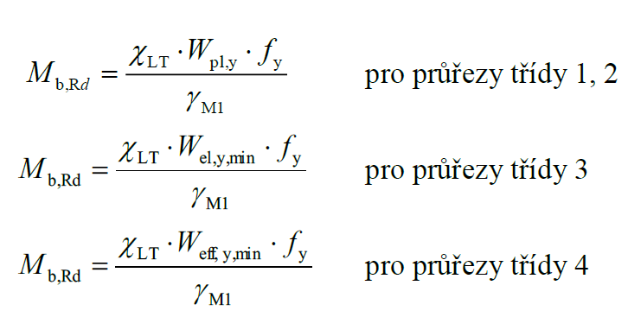
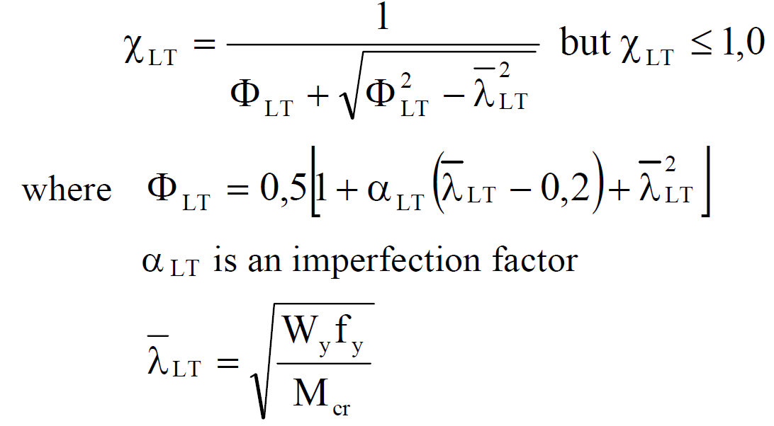
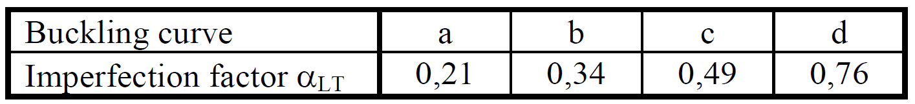
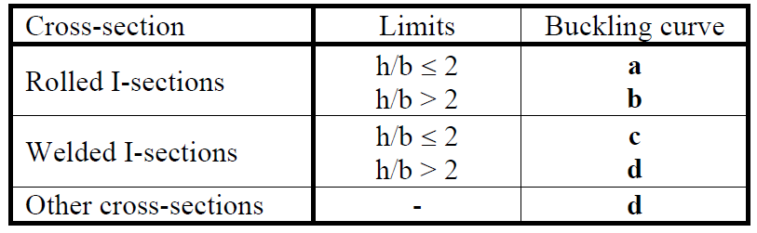
Klopení

Slide 16
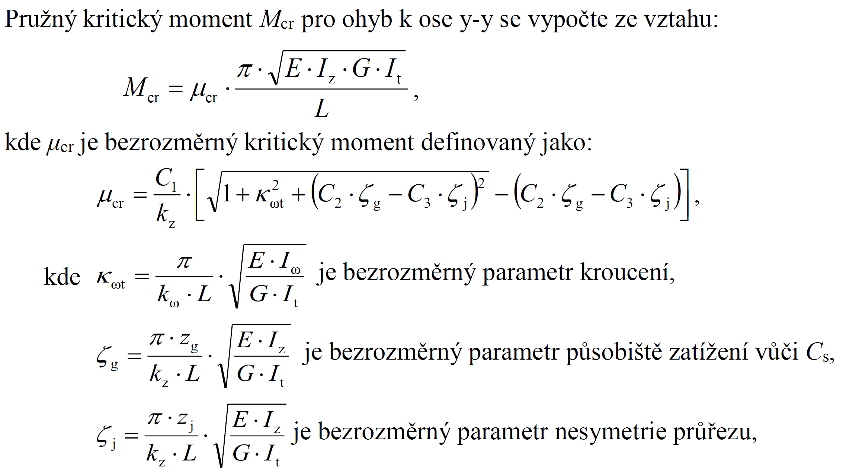
Klopení

Slide 17
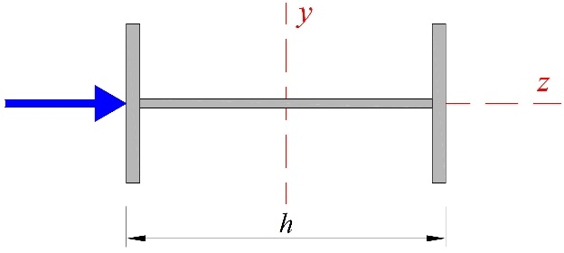
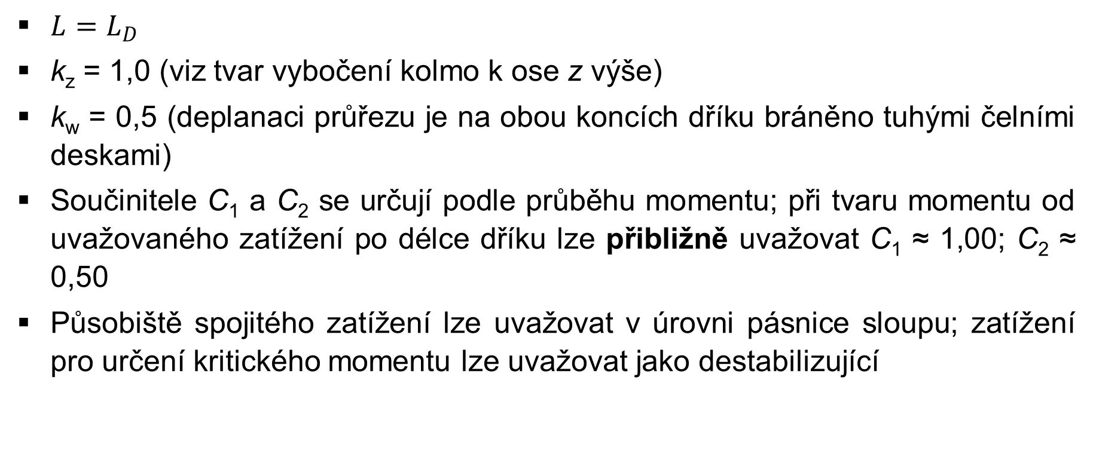
Klopení – předpoklady
$L=L_{D}$
k_{z} = 1,0 (viz tvar vybočení kolmo k ose z výše)
k_{w} = 0,5 (deplanaci průřezu je na obou koncích dříku bráněno tuhými čelními deskami)
Součinitele C₁ a C₂ se určují podle průběhu momentu; při tvaru momentu od uvažovaného zatížení po délce dříku lze přibližně uvažovat C₁ ≈ 1,00; C₂ ≈ 0,50
Působiště spojitého zatížení lze uvažovat v úrovni pásnice sloupu; zatížení pro určení kritického momentu lze uvažovat jako destabilizující

Slide 18
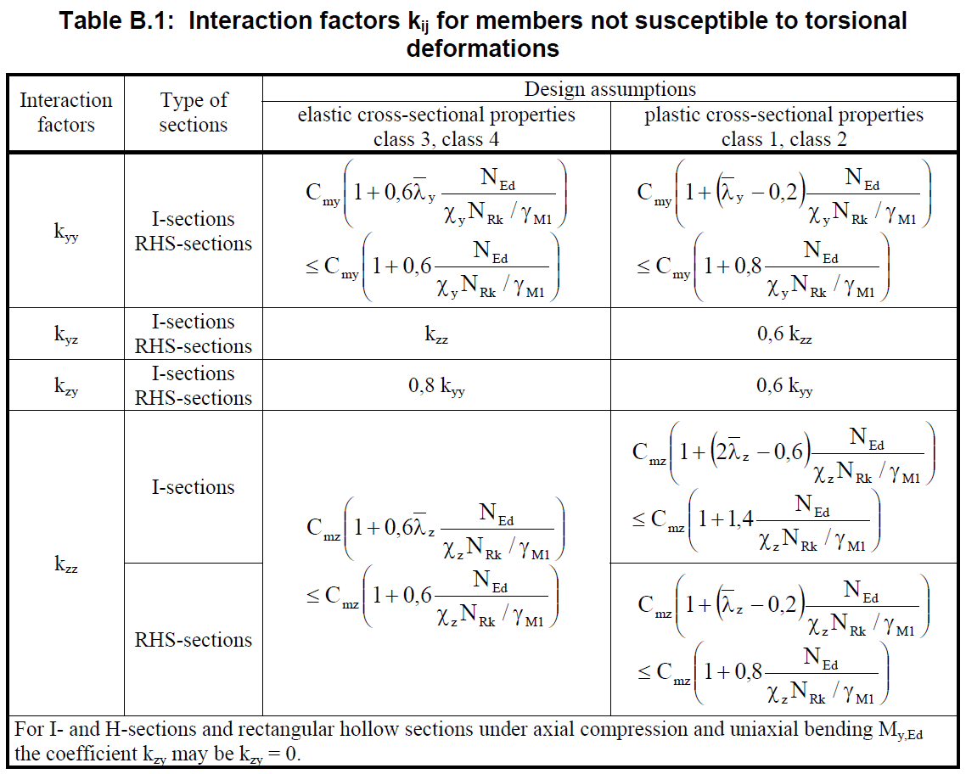
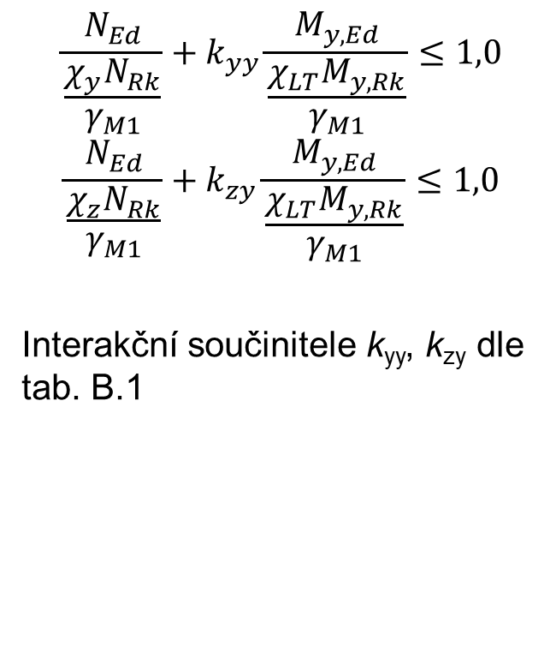
Interakční součinitele
$$\frac{N_{Ed}}{\frac{χ_{y}N_{Rk}}{γ_{M1}}}+k_{yy}\frac{M_{y,Ed}}{\frac{χ_{LT}M_{y,Rk}}{γ_{M1}}}≤1,0$$
$$\frac{N_{Ed}}{\frac{χ_{z}N_{Rk}}{γ_{M1}}}+k_{zy}\frac{M_{y,Ed}}{\frac{χ_{LT}M_{y,Rk}}{γ_{M1}}}≤1,0$$
Interakční součinitele k_{yy}, k_{zy} dle tab. B.1

Slide 19
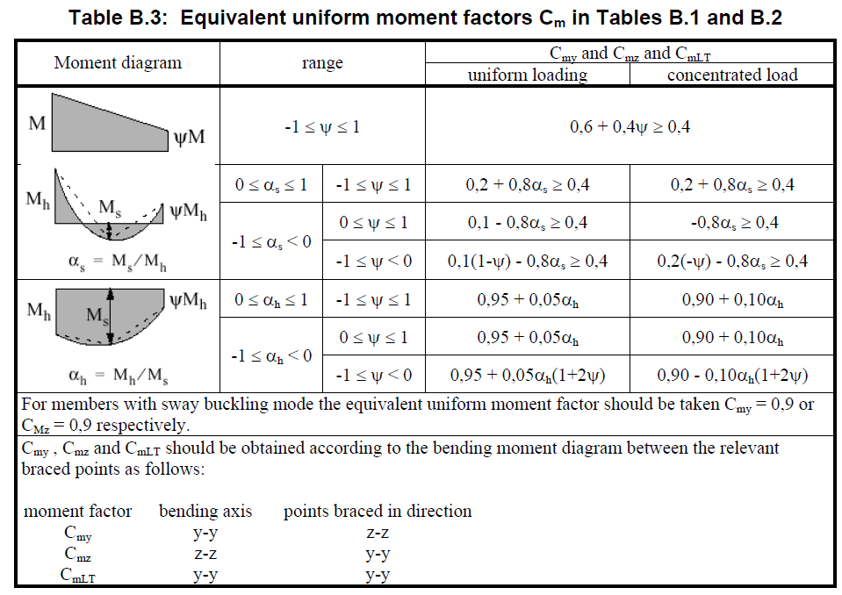
Interakční součinitele
Interakční součinitele k_{yy}, k_{zy} dle tab. B.1

Slide 20
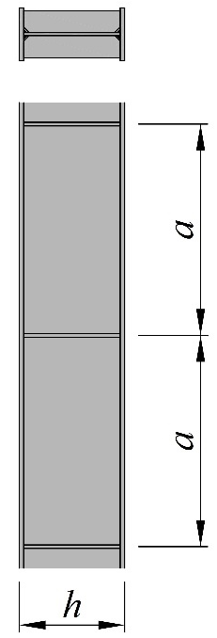
Výztuhy sloupu
Průřez plnostěnného dříku bude opatřen příčnými výztuhami po vzdálenosti a tak, že h / a ≈ 1/3.
Rozměr h je výška navrženého průřezu.
Výztuhy nebudeme dále posuzovat výpočtem.

Slide 21
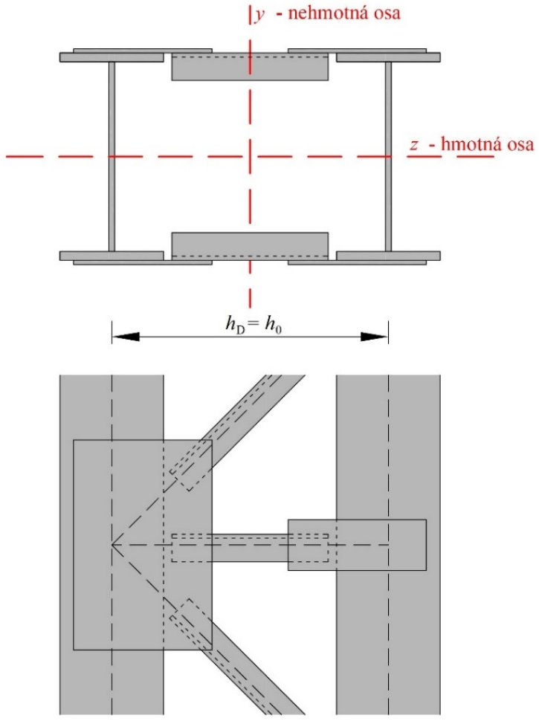
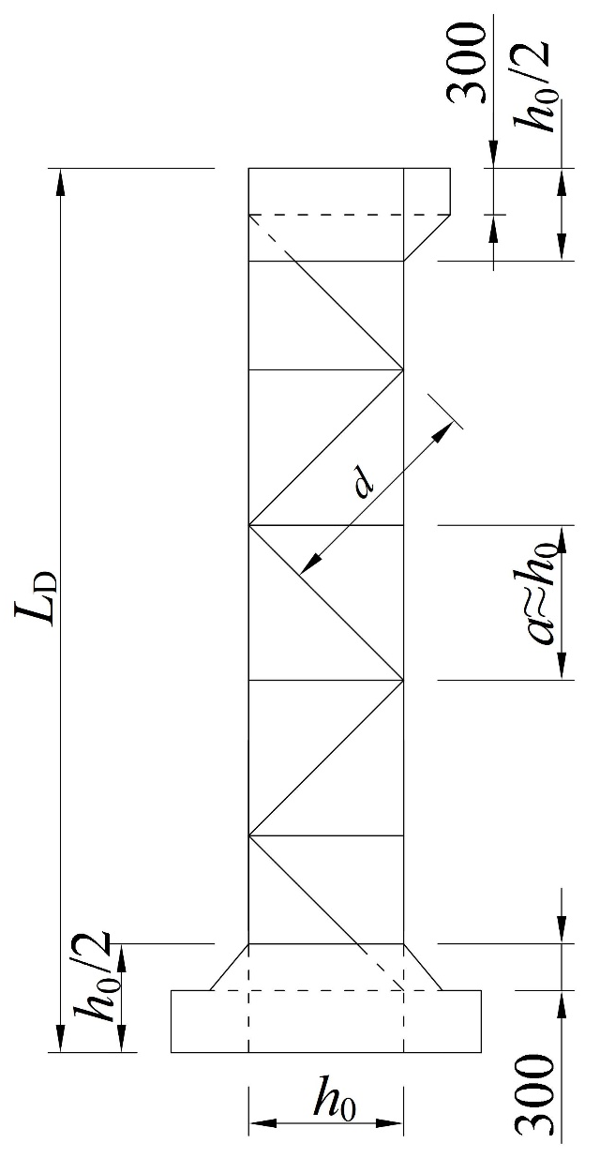
Příhradový dřík

Slide 22
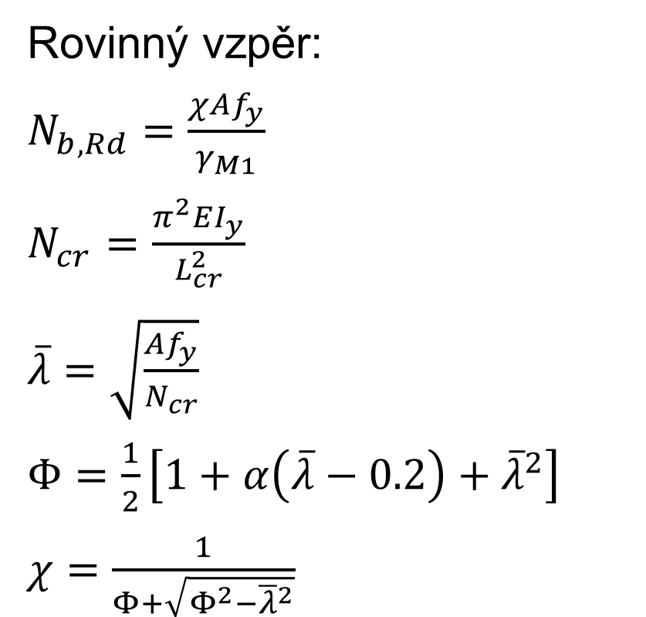

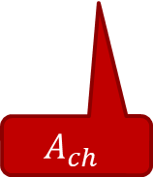
Vybočení kolmo na hmotnou osu
Rovinný vzpěr:
$N_{b,Rd}=\frac{χAf_{y}}{γ_{M1}}$
$N_{cr}=\frac{π^{2}EI_{y}}{L_{cr}^{2}}$
$\overline{λ}=\sqrt{\frac{Af_{y}}{N_{cr}}}$
$Φ=\frac{1}{2}\left[1+α\left(\overline{λ}−0.2\right)+{\overline{λ}}^{2}\right]$
$χ=\frac{1}{Φ+\sqrt{Φ^{2}−{\overline{λ}}^{2}}}$
$$A_{ch}$$
$A=2A_{ch}$

Slide 23
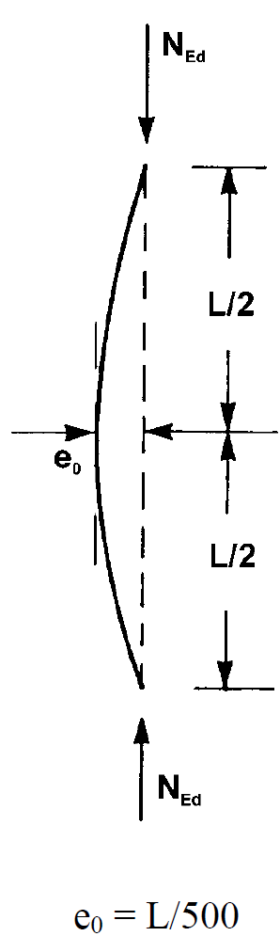
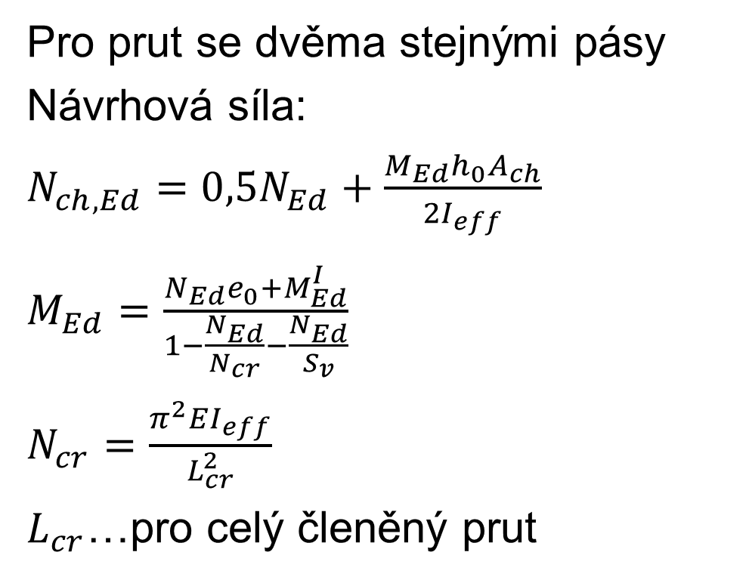
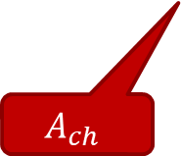
Vybočení kolmo na nehmotnou osu
Pro prut se dvěma stejnými pásy
Návrhová síla:
$N_{ch,Ed}=0,5N_{Ed}+\frac{M_{Ed}h_{0}A_{ch}}{2I_{eff}}$
$M_{Ed}=\frac{N_{Ed}e_{0}+M_{Ed}^{I}}{1−\frac{N_{Ed}}{N_{cr}}−\frac{N_{Ed}}{S_{v}}}$
$N_{cr}=\frac{π^{2}EI_{eff}}{L_{cr}^{2}}$
$L_{cr}$…pro celý členěný prut
$$A_{ch}$$

Slide 24
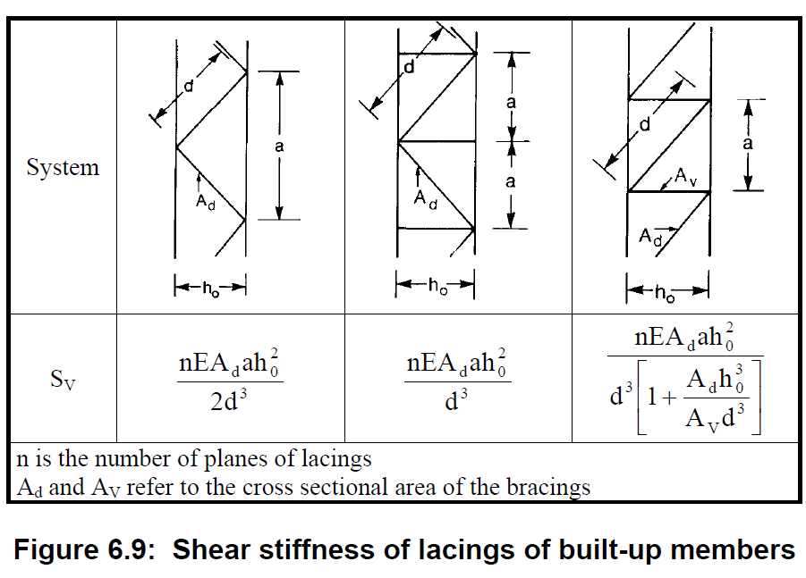

Příhradové spojky (6.4.2)
$I_{eff}=0.5h_{0}^{2}A_{ch}$

Slide 25
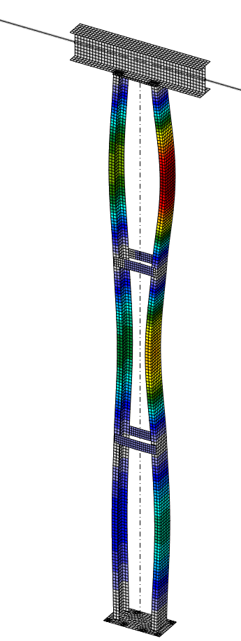
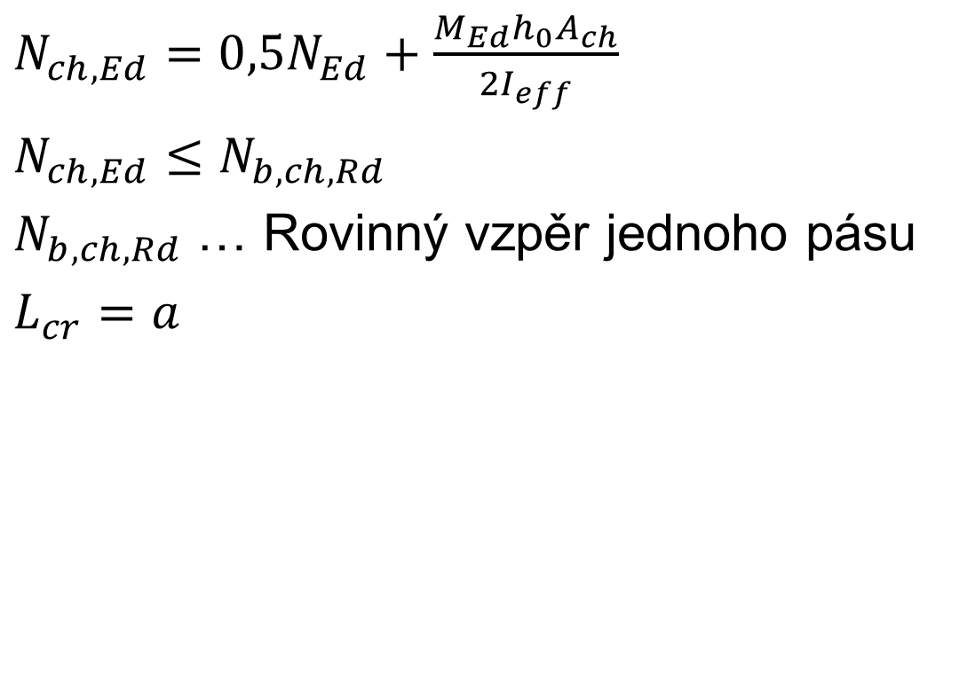
Posouzení jednoho pásu
$N_{ch,Ed}=0,5N_{Ed}+\frac{M_{Ed}h_{0}A_{ch}}{2I_{eff}}$
$N_{ch,Ed}≤N_{b,ch,Rd}$
$N_{b,ch,Rd}$ … Rovinný vzpěr jednoho pásu
$L_{cr}=a$

Slide 26
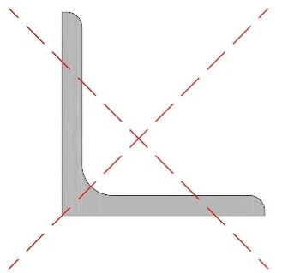
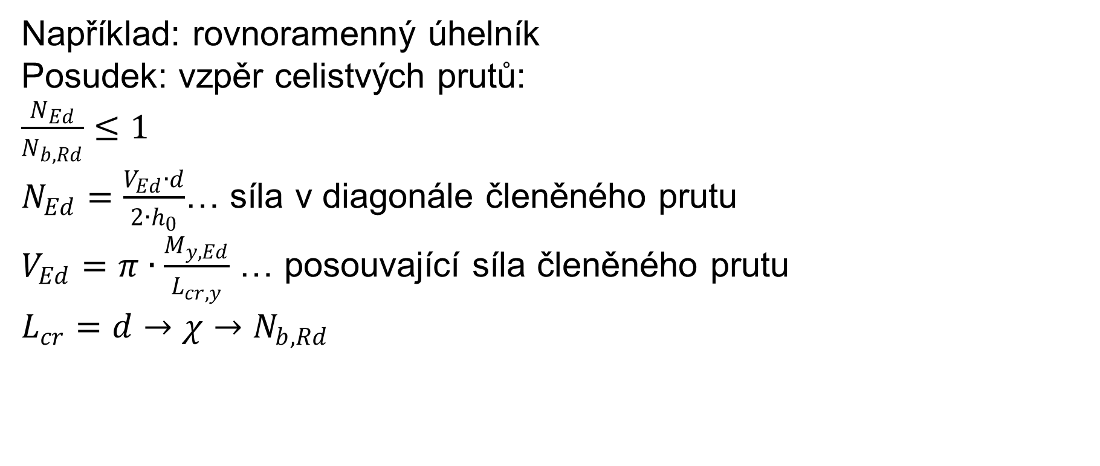
Diagonály
Například: rovnoramenný úhelník
Posudek: vzpěr celistvých prutů:
$\frac{N_{Ed}}{N_{b,Rd}}≤1$
$N_{Ed}=\frac{V_{Ed}∙d}{2∙h_{0}}$… síla v diagonále členěného prutu
$V_{Ed}=π∙\frac{M_{y,Ed}}{L_{cr,y}}$ … posouvající síla členěného prutu
$L_{cr}=d→χ→N_{b,Rd}$

Slide 27
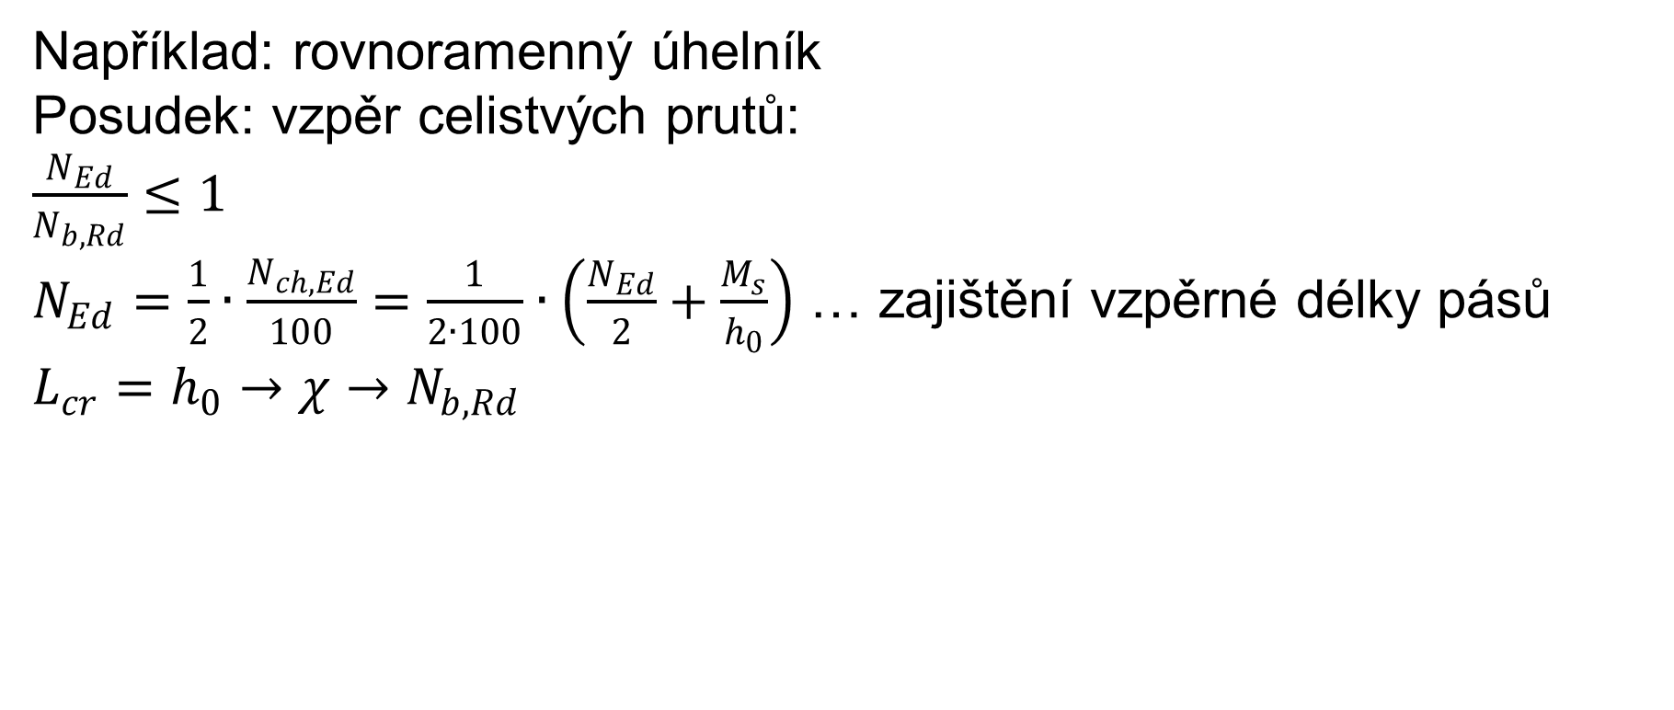
Svislice
Například: rovnoramenný úhelník
Posudek: vzpěr celistvých prutů:
$\frac{N_{Ed}}{N_{b,Rd}}≤1$
$N_{Ed}=\frac{1}{2}∙\frac{N_{ch,Ed}}{100}=\frac{1}{2∙100}∙\left(\frac{N_{Ed}}{2}+\frac{M_{s}}{h_{0}}\right)$ … zajištění vzpěrné délky pásů
$L_{cr}=h_{0}→χ→N_{b,Rd}$
Notes:
Svislice zajišťují vzpěrnou délku tlačeného pásu členěného prutu. Prvky zajišťující jiné prvky proti vybočení lze navrhnout na 1/100 síly v zabezpečovaném prvku, tedy v tomto případě na 1/100 síly N_{ch,Ed}.
Svislice lze navrhnout z rovnoramenných úhelníků a posoudit je postupem pro vzpěr celistvých prutů
V příčném řezu členěného prutu jsou dvě svislice, každá přenese polovinu síly.

Slide 28
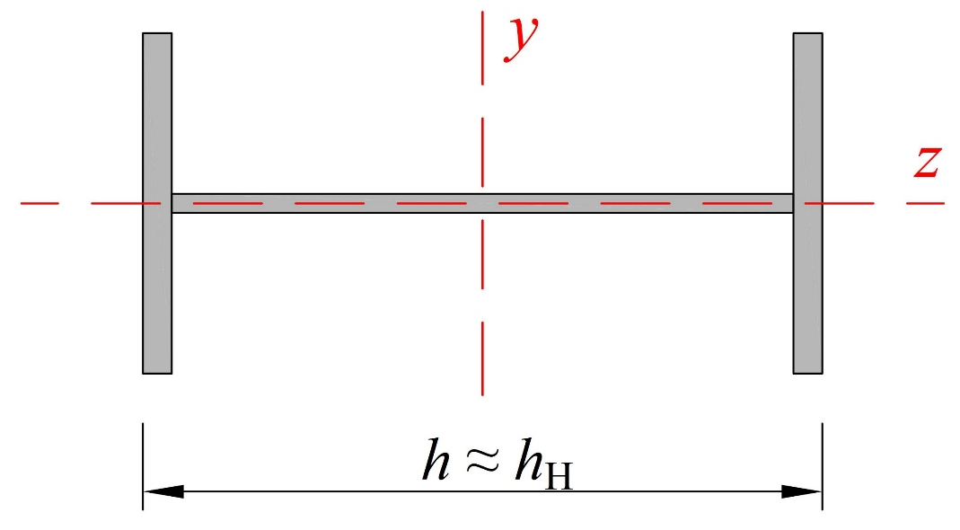

Špička sloupu
Posudek na prostou pevnost
$\frac{N_{Ed}}{N_{c,Rd}}+\frac{M_{y,Ed}}{M_{c,Rd}}≤1$
Posudek na vzpěr+klopení
$\frac{N_{Ed}}{\frac{χ_{y}∙N_{Rk}}{γ_{M1}}}+k_{yy}∙\frac{M_{y,Ed}}{\frac{χ_{LT}∙M_{y,Rk}}{γ_{M1}}}≤1$
$\frac{N_{Ed}}{\frac{χ_{z}∙N_{Rk}}{γ_{M1}}}+k_{zy}∙\frac{M_{y,Ed}}{\frac{χ_{LT}∙M_{y,Rk}}{γ_{M1}}}≤1$
Notes:
Špičku sloupu navrhneme z válcovaného průřezu nebo z průřezu svařovaného z plechů. Předběžná výška průřezu špičky h_{H} – viz cv. 1.
Rozměry průřezu navrhneme tak, aby byl průřez zařazen maximálně do tř. 3.

Slide 29
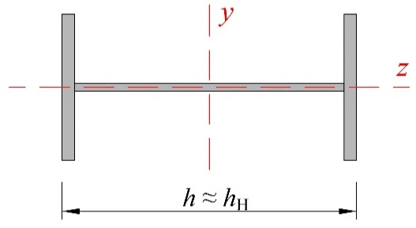


Špička sloupu
Vzpěrné délky:
Podobně jako u dříku
$$L_{cr,y}≈3,0∙L_{H}$$
$$L_{cr,z}=L_{H}$$

Slide 30
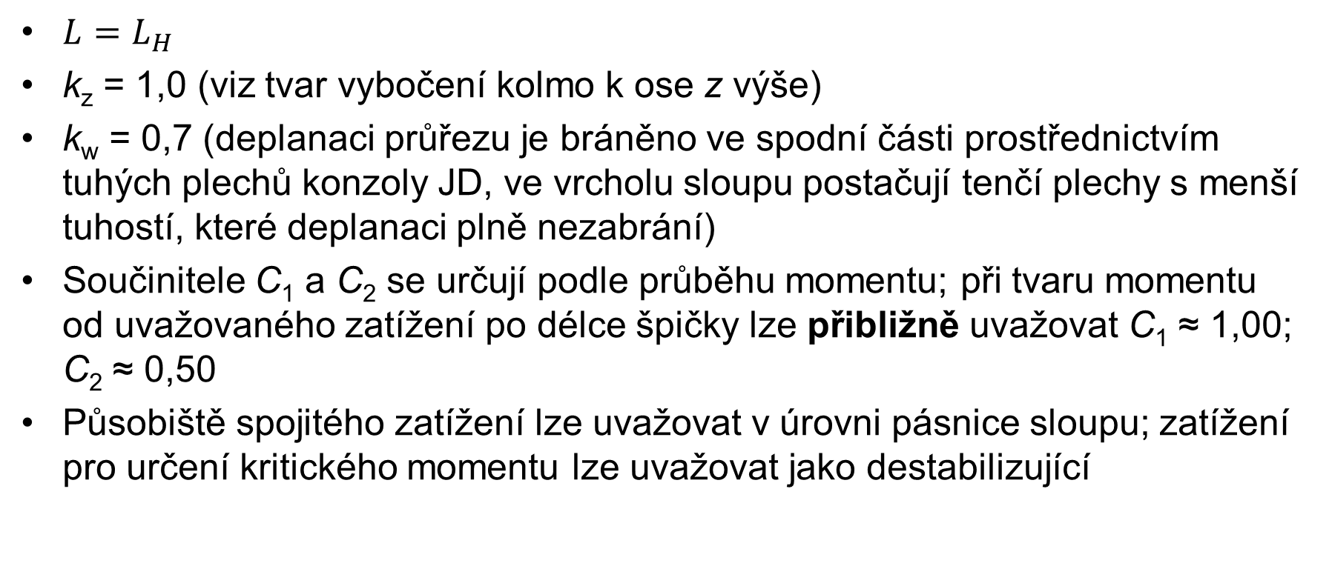
Klopení – předpoklady
$L=L_{H}$
k_{z} = 1,0 (viz tvar vybočení kolmo k ose z výše)
k_{w} = 0,7 (deplanaci průřezu je bráněno ve spodní části prostřednictvím tuhých plechů konzoly JD, ve vrcholu sloupu postačují tenčí plechy s menší tuhostí, které deplanaci plně nezabrání)
Součinitele C₁ a C₂ se určují podle průběhu momentu; při tvaru momentu od uvažovaného zatížení po délce špičky lze přibližně uvažovat C₁ ≈ 1,00; C₂ ≈ 0,50
Působiště spojitého zatížení lze uvažovat v úrovni pásnice sloupu; zatížení pro určení kritického momentu lze uvažovat jako destabilizující

